Slide 1
Муниципальное автономное дошкольное образовательное учреждение «Детский сад № 22 «Планета детства»
Артикуляционная
гимнастика
Выполнили:
учитель-логопед Лактионова Анна Григорьевна,
педагог-психолог Дирлам Валентина Владимировна.

Slide 2
Рекомендации по проведению упражнений артикуляционной гимнастики.
упражнения выполнять сидя, спина прямая, руки и ноги находятся в спокойном положении;
ребенок и взрослый находятся перед зеркалом, чтобы контролировать правильность выполнения упражнений;
каждое упражнение выполнять по 3-5 раз;
упражнения выполнять по 10-15 секунд (удержание артикуляционной позы в одном положении).

Slide 3
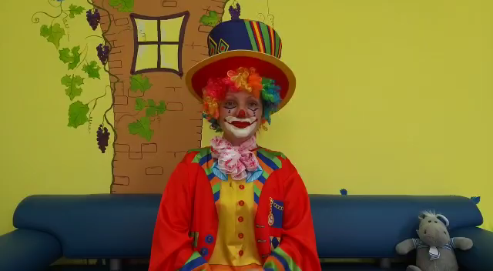

Slide 4
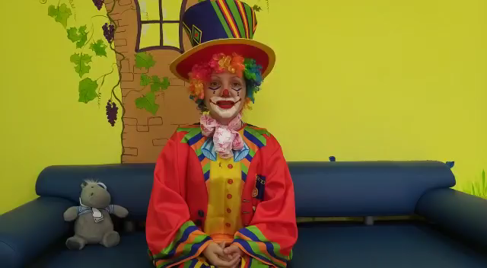

Slide 5
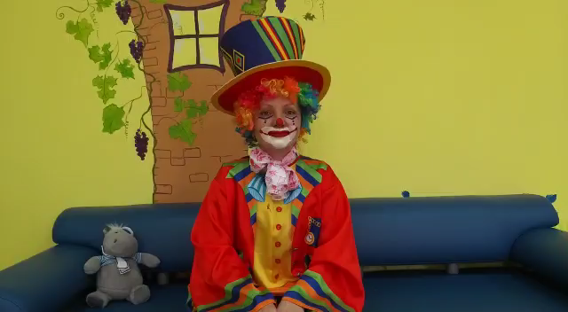

Slide 6
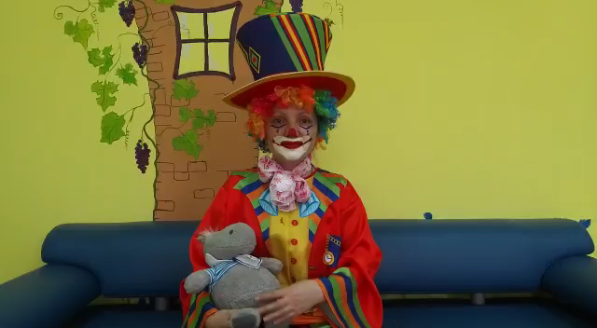

Slide 7
